Slide 1
Název školy:
Autor:
Název:
Číslo projektu:
Název projektu:
SŠ spojů a informatiky Tábor
Petr Vlach
VY_32_INOVACE_OS_10
CZ.1.07/1.5.00/34.1021
Moderní škola – inovace výuky na SŠSI Tábor

Slide 2
Linux Desktop
Řízení procesů

Slide 3
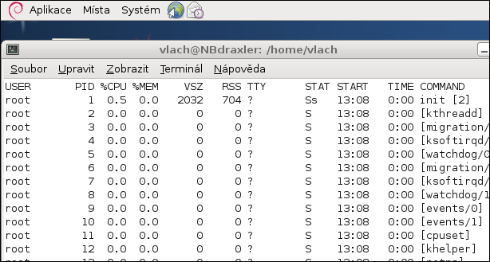
Řízení procesů
Součástí linuxové filozofie je myšlenka, že co nejvíce práce by se mělo provádět procesy a nikoliv jádrem operačního systému.
Proces se skládá z části paměti a datových struktur v jádře. Je to objekt , přes který lze řídit a sledovat využití paměti, procesoru a I/O prostředků pro nějaký program. Operační systém spustí proces pomocí systémových volání a příkazů a tento proces "provozuje" konkrétní program.Pokud chcete spustit druhou kopii programu nebo spustit jiný program , existující proces klonuje sám sebe na nový proces a ten pak přebírá úlohu prvního procesu (provozuje program).
Původní proces se nazývá rodič a kopie se nazývá potomek.
Každý proces má identifikační číslo PID.
Příkazy pro sledování procesů:
ps : ps aux vypíše přehled běžících procesů v systému

Slide 4
Výstupy příkazu ps aux
[1, s. 101]:
Pole | Obsah
USER | Uživatelské jméno majitele procesu
PID | Identifikace procesu
%CPU | Procento času CPU použité tímto procesem
%MEM | Procento skutečné paměti použité tímto procesem
VZS | Virtuální velikost procesu
RSS | Počet stránek paměti
TTY | Identifikace řídícího terminálu
STAT | Aktuální stav procesu, R=běžící, S=spí, D=nepřerušitelný spánek, Z=zonbie, T=trasován nebo zastaven, W=proces je v odkládacím prostoru, < =proces má vyšší než normální hodnotu, N=proces má nižší než normální hodnotu, L=některé stránky jsou uzamknuté v jádru, S= hlavní proces sezení
START | Čas, kdy byl proces spuštěn
TIME | Čas CPU spotřebovaný procesem
COMMAND | Název příkazu a jeho argumenty

Slide 5
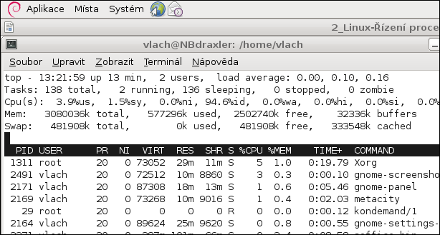
top : vypisuje on-line aktivní procesy a údaje o tom jak využívají systémové prostředky, odchod z příkazu klávesou q.
Příkazy ps a top čtou informace z adresáře /proc, v němž si jádro operačního systému ukládá informace o stavu systému a statistiky .
kill : ukončuje proces, příklad : kill -KILL PID
(např: spustit OpenOfice , pak příkaz kill -KILL 2590 = PID soffice.bin)

Slide 6
Stavy procesů:
Proces nemá automaticky právo na čas procesoru jen proto, že existuje.Může se vyskytovat ve 4 stavech:
Spustitelný(běžící) -Proces lze spustit, je připraven běžet, kdykoliv je k dispozici čas CPU( získal všechny dostupné prostředky)
Spící-čeká až nastane určitá událost (vstup z terminálu, síťové spojení ,...).Někdy se stane,že se proces dostane do nepřerušitelného spánku (problémy se souborovým systémem) – může vést až k restartu.
Zombie-(snaží se zemřít) skončil svůj běh , ale jeho stav ještě nebyl zpracován operačním systémem
Zastaven-je zastaven, nesmí běžet-je zakázán.
Priorita procesů:
V systému Linux je zavedena Ohleduplnost (niceness) procesu.Je to číselné doporučení jádra, jak by měl být daný proces obsloužen ve vztahu k ostatním procesům.Vysoká hodnota nice znamená nízkou prioritu procesu: bude ohleduplný.Nízká nebo záporná hodnota znamená vysokou prioritu.Rozsah hodnot je od -20 do +20.
příkaz nice (renice) : nice 5 8829 nastaví ohleduplnost na 5 pro proces 8829 (je vidět v příkazu TOP, ve sloupci NI, Priorita se zvedne na 25)
renice 5 -u zeman nastaví ohleduplnost zemanových procesů na 5
Použití nice v okamžiku vytvoření procesu, renice během provádění procesu.
"Splašené" procesy
využívají příliš mnoho systémových prostředků (CPU, disk, ...).
Pro vyhledávání procesů použít příkazů ps a top.
Když proces spotřebovává příliš mnoho času CPU, ale zdá se dělá něco užitečného, upravit jeho prioritu pomocí příkazu nice.
Jinak zastavit příkazem kill a smazat soubory, které vytvářel.

Slide 7
Spuštění a vypnutí operačního systému
Během spuštění není aktivováno pouze jádro operačního systému , ale také celá řada dalších podpůrných aplikaci. Chceme-li spouštět OS potřebujeme zaváděcí program – boot loader. Ten je zpravidla uložen v MBR pevného disku.Součástí distribucí Linuxu jsou zaváděcí programy LILO (Linux Loader a GRUB (the Grand Unified Booatloader).
GRUB 2:
GRUB umožňuje namontovat několik souborových systémů a načíst konfigurační soubor z disku.Ve finální části spouštění umožňuje vybrat si ze seznamu, který operační systém se má zavést.
GRUB se instaluje pouze jednou. Po nainstalování GRUBu na MBR nemusíme tento postup opakovat. Jakékoliv modifikace se ukládají do textového souboru a případné změny není nutno zapisovat do MBR nebo na diskový oddíl.
Instalace GRUBu na MBR prvního disku: grub-install /dev/sda
GRUB identifikuje diskové jednotky z informací BIOSu a označuje je rozdílně od Linuxu. První disk je označen hd0, druhý hd1,… .Přiřazení jednotlivých disků je v souboru /boot/grub/device.map. Pokud se zde vyskytnou chyby (BIOS identifukuje disky s jiným označením) , je potřeba ručně tento soubor upravit a spustit grub-install. Oddíly mají v GRUBu specifické názvy, když použijeme „klasické“ oddíly ve formátu DOS , prví oddíl na prvním disku bude označen ( hd0,msdos1, druhý hd0, msdos2,…. .

Slide 8
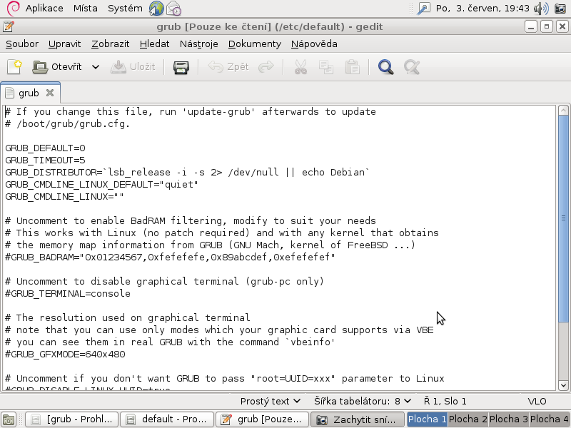
Soubor /etc/default/grub: obsahuje konfiguraci GRUBu
Když změníme například parametr :
GRUB_TIMEOUT=10
Musíme spustit příkaz update-grub a změny se uplatní v souboru: /boot/grub/grub.cfg

Slide 9
Příklad části souboru /boot/grub/grub.cfg, která obsahuje definice pro jednotlivé OS :
menuentry „OS using grub2“ {
insmod xfs
search –set-root –label OS1 –hint hd0, msdos8
configfile /boot/grub/grub.cfg
}
menuentry „Windows XP“ {
insmod ntfs
search –set=root –label WINDOWS_XP –hint hd0, msdos1
ntldr /ntldr
}
menuentry „Windows 7“ {
Insmod ntfs
search –set-root –label Winfdows_7 –hint hd0, msdos2
ntldr /bootmgr
}
menuentry „Debian sid installer“ {
search –set=root –label GRUB –hint hd0, msdos5
linux /debian/dists/sid/main/installer-amd64/current/images/hd-media/vmlinuz
initrd /debian/dists/sid/main/installer/-amd64/current/images/hd-media/initrd.gz
}
Pokud chceme přehodit pořadí jednotlivých OS (nejčastěji používaný OS dát na první pozici aby se natahoval po uplynutí nastaveného času) , přehodíme pořadí položek menuentry.

Slide 10
Sekvence při spouštění linuxu:
BIOS
Master Boot Record (MBR)
LILO nebo GRUB
Kernel
Init
Run Levels
BIOS: Použije boot sektor z nějakého media (CDROM, Hard Drive,..) dle nastavení .
MBR: BIOS natáhne a provede prvních 512 byte na disku (dev/hda)
LILO: používá BIOS rutiny, ptá se na oddíl a kernel, GRUB: používá souborový systém
Kernel: inicializuje zařízení, přimontuje kořenový souborový systém, spustí /sbin/init (proces s PID=1), spustí soubor /linuxrc, natáhne systémové moduly
/sbin/init: přečte /etc/inittab, spustí /etc/init.d/rcS (ten spustí /etc/rcS.d/S* a /etc/rc.boot/* skripty), spustí programy specifikované v /etc/inittab
Run Levels: počáteční nastavení je v souboru /etc/inittab, určuje úroveň běhu (runlevel), na které bude systém spuštěn. Úroveň běhu zásadně určuje chování systému. Úrovně jsou označovány 0 až 6.

Slide 11
Restart a vypínání
Linuxové souborové systémy ukládají změny do operační paměti, a zápis zpět na disk používají sporadicky. Souborový systém je tedy zranitelnější na ztrátu dat , pokud je systém hrubým způsobem vypnut. Souborové systémy od ext3, tento problém řeší, ale vždy rozumnější vypínat OS s rozvahou.
Stejně tak je třeba šetřit s restarty OS.
Jak vypnout a restartovat OS? [1, s. 77]:
Vypnutí napájení: používat v krajním případě (některé počítače mají „měkký vypínač“, který spustí příkazy, které provedou korektní ukončení.
shutdown: nejlepší varianta
parametry : -h vypnout, -r restartovat, -f provést příkaz fsck po restartu
příklad1: upozornit uživatele, že systém se zastaví v 9,30 shutdown –h 09:30 „ vypnutí pro údržbu-
bude trvat hodinu“
příklad2: relativní čas ukončení shutdown –h +15 „údržba disku“
halt: (je volán příkazem shutdown, ale může být požit samostatně), zaznamená do logu, ukončí procesy,
počká na dokončení zápisu do souborového systému a zastaví jádro.
4. telinit (změna úrovně běhu): nařídí programu init, aby přešel do zadané úrovně běhu , nepoužívat

Slide 12
Literatura:
[1] NEMETH, E., SNYDER, G., HEIN, T. LINUX - Kompletní příručka administrátora. 2.vyd. Brno: Computer Press, 2008. ISBN 978-80-251-2410-9

